Slide 1
INF 1771 – Inteligência Artificial
Aula 08 – Lógica de Primeira Ordem
Edirlei Soares de Lima
<elima@inf.puc-rio.br>

Slide 2
Agente Baseado em Conhecimento
O componente central de um agente baseado em conhecimento é sua base de conhecimento.
A base de conhecimento é formada por um conjunto de sentenças expressadas através de uma linguagem lógica de representação de conhecimento.
Deve ser possível adicionar novas sentenças à base e consultar o que se conhece. Ambas as tarefas podem envolver inferência (derivação de novas sentenças a partir de sentenças antigas).

Slide 3
Limitações da Lógica Proposicional
Muito simples para representar o conhecimento de ambientes complexos de uma forma concisa.
Falta de capacidade de expressão para descrever um ambiente com muitos objetos.
Exemplo em linguagem natural:
“quadrados adjacentes a poços possuem brisa”
Em lógica proposicional:
B_{1,1}⇔(P_{1,2} ∨ P_{2,1}) - (Seria necessário declarar todas as salas!)

Slide 4
Linguagem Natural
Objetos: pessoas, casas, números, cores, jogos, séculos...
Relações:
Unárias: propriedades de um objeto.
Exemplo: vermelho, redondo, falso
n-árias: relacionam grupos de objetos.
Exemplo: irmão de, maior que, interior a, parte de...
Funções: um objeto está relacionado a exatamente um objeto.
Exemplo: pai de, melhor amigo de, terceiro turno de, uma unidade maior que...
Linguagem da lógica de primeira ordem é elaborada em torno de objetos e relações.

Slide 5
Lógica de Primeira Ordem
Principal diferença entre lógica proposicional e a lógica de primeira ordem é o compromisso ontológico, ou seja, o que cada linguagem pressupões sobre a natureza da realidade:
Lógica Proposicional: pressupõe que existem fatos que são válidos ou não-válidos no mundo.
Lógica de Primeira Ordem: pressupõe que o mundo consiste em objetos com certas relações entre eles que são válidas ou não-válidas.

Slide 6
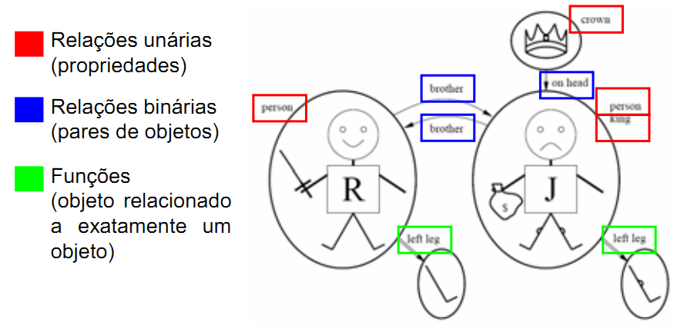
Modelo em Lógica de Primeira Ordem
Exemplo: Ricardo Coração de Leão, rei da Inglaterra de 1189 a 1199 e seu irmão mais jovem, o perverso rei João, que governou de 1199 a 1215:

Slide 7
Sintaxe da Lógica de Primeira Ordem
Símbolos - Começam com letras maiúsculas e podem ser de três tipos:
Símbolos de constantes: Representam objetos.
Exemplo: Ricardo e João
Símbolos de predicados: Representam relações.
Exemplo: Irmão, NaCabeça, Pessoa
Símbolos de funções: Representam funções.
Exemplo: PernaEsquerda

Slide 8
Sintaxe da Lógica de Primeira Ordem
Interpretação - Especifica quais objetos, relações e funções são referidos pelos símbolos de constantes, predicados e funções:
Interpretação pretendida:
Ricardo se refere a “Ricardo Coração de Leão”
João se refere ao “perverso rei João”
Irmão se refere à “relação de fraternidade”
NaCabeça se refere à relação “na cabeça” que é válida entre a coroa e o rei João
Pessoa, Rei e Coroa se referem aos conjuntos de objetos que são pessoas, reis e coroas
PernaEsquerda se refere à função “perna esquerda”.

Slide 9
Sintaxe da Lógica de Primeira Ordem
Sentenças atômicas são formadas a partir de um símbolo de predicado seguido por uma lista de termos entre parênteses. Exemplos:
Irmão(Ricardo, João)
Casado(Pai(Ricardo), Mãe(João))
Uma sentença atômica é verdadeira em um modelo, sob uma dada interpretação, se a relação referida pelo símbolo de predicado é válida entre os objetos referidos pelos argumentos.

Slide 10
Sintaxe da Lógica de Primeira Ordem
Sentenças complexas podem ser formadas pelo uso de conectivos lógicos, da mesma maneira que na lógica proposicional.
Exemplos:
¬Irmão(PernaEsquerda(Ricardo), João)
Irmão(Ricardo,João) ∧ Irmão(João, Ricardo)
Rei(Ricardo) ∨ Rei(João)
¬Rei(Ricardo) ⇒ Rei(João)

Slide 11
Sintaxe da Lógica de Primeira Ordem
Quantificadores (∀, ∃) são utilizados para expressar propriedades de coleções inteiras de objetos.
Quantificador Universal (∀): “Para todo...” ∀x P, onde P é qualquer expressão lógica, afirma que P é verdadeira para todo objeto x.
Exemplo:
∀x Rei(x) ⇒ Pessoa(x)
Quantificador Existencial (∃): “Para algum...” ∃x P afirma que P é verdadeira para pelo menos um x.
Exemplo:
∃x Rei(x)

Slide 12
Sintaxe da Lógica de Primeira Ordem
Quantificadores aninhados são usados em sentenças complexas compostas.
Exemplos:
∀x ∀y Irmão(x,y) ⇒ Parente(x,y)
“Irmãos são parentes”
∀x,y Parente(x,y) ⇔ Parente(y,x)
“Parente é uma relação simétrica”
∀x ∃y Ama(x,y)
“Todo mundo ama alguém”
∃y ∀x Ama(x,y)
“Existe alguém que é amado por todo mundo”

Slide 13
Sintaxe da Lógica de Primeira Ordem
Os quantificadores (∀, ∃) estão conectados um ao outro por meio de negação.
Exemplos:
∀x ¬Gosta(x,Cenouras) ≡¬∃x Gosta(x,Cenouras)
“todo mundo detesta cenouras” ≡ “não existe alguém que goste de cenouras”
∀x Gosta(x,Sorvete) ≡¬∃x ¬Gosta(x,Sorvete)
“todo mundo gosta de sorvete” ≡ “não existe alguém que não goste de sorvete”

Slide 14
Sintaxe da Lógica de Primeira Ordem
Em lógica de primeira ordem pode-se usar o símbolo de igualdade para fazer declarações afirmando que dois termos se referem ao mesmo objeto.
Exemplo:
Pai(João) = Henrique

Slide 15
Sintaxe da Lógica de Primeira Ordem
Sentença → SentençaAtômica
| (Sentença Conectivo Sentença)
| Quantificador Variável, ...Sentença
| ¬Sentença
SentençaAtômica → Predicado(Termo,...) | Termo=Termo
Termo → Função (Termo,...)
| Constante
| Variável
Conectivo →⇒ | ∧ | ∨ | ⇔
Quantificador →∀ | ∃
Constante → A | X1 | João | ...
Variável → a | x | s | ...
Predicado → Antes | TemCor | Chovendo | ...
Função → Mãe | PernaEsquerda | ...

Slide 16
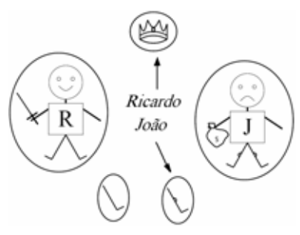
Semântica da Lógica de Primeira Ordem
Se existem 5 objetos, existem 25 interpretações para os símbolos Ricardo e João.
Número de modelos pode ser ilimitado (pode incluir, por exemplo os números reais). Logo, o número de modelos possível é ilimitado.
Verificar consequência lógica pela enumeração de todos os modelos não é uma opção.

Slide 17
Exemplo - Parentesco
Objetivo:
Determinar o parentesco de grupos de pessoas.
Fatos:
“Elizabeth é a mãe de Charles”, “Charles é o pai de William”
Regras:
“a avó de uma pessoa é a mãe do pai de uma pessoa”
Objetos:
Pessoas
Predicados unários:
Masculino e Feminino
Predicados (relações de parentesco):
Ancestral, Parente, Irmão, ...
Funções:
Mãe e Pai (cada pessoa tem apenas um de cada)

Slide 18
Exemplo - Parentesco
A mãe de alguém é o ancestral feminino de alguém
∀_{m,c} Mãe(c)=m ⇔ Feminino(m) ∧ Ancestral(m,c)
O marido de alguém é o cônjuge masculino de alguém
∀_{w,h} Marido(h,w) ⇔ Masculino(h) ∧ Cônjuge(h,w)
Masculino e feminino são categorias disjuntas
∀_{x} Masculino(x) ⇔¬Feminino(x)

Slide 19
Exemplo - Parentesco
Ancestral e descendente são relações inversas
∀_{p,c} Ancestral(p,c) ⇔ Descendente(c,p)
Avô é um pai do pai de alguém
∀_{g,c} Avô(g,c) ⇔∃_{p} Pai(g,p) ∧ Pai(p,c)
Um parente é outro descendente dos ancestrais de alguém
∀_{x,y} Parente(x,y) ⇔ x ≠ y ∧ ∃_{p} Ancestral(p,x) ∧ Ancestral(p,y)

Slide 20
Exemplo - Wumpus
Estrutura da Base de Conhecimento:
São armazenadas as sentenças representando as percepções do agente e a hora em que elas ocorreram.
Fedor, Brisa e Resplendor são constantes inseridas em uma lista.
Exemplo: Percepção ([Fedor, Brisa, Resplendor, Nenhum, Nenhum], 5)
Ações:
Virar(Direita), Virar(Esquerda), Avançar, Atirar, Agarrar, Soltar.
Consultas:
∃x MelhorAção(x,5)
ASK deve retornar uma lista de vinculação como {a/Agarrar}

Slide 21
Exemplo - Wumpus
Os dados brutos da percepção implicam certos fatos sobre o estado atual.
Exemplos:
∀_{t,s,g,m,c} Percepção([s,Brisa,g,m,c],t) ⇒ Brisa(t)
∀_{t,s,b,m,c} Percepção([s,b,Resplendor,m,c],t) ⇒ Resplendor(t)
Comportamentos simples podem ser implementados por sentenças de implicação quantificadas.
Exemplo:
∀_{t} Resplendor(t) ⇒ MelhorAção(Agarrar,t)

Slide 22
Exemplo - Wumpus
Adjacência de dois quadrados:
∀_{x,y,a,b} Adjacente([x,y],[a,b]) ⇔ [a,b] ∈ {[x+1,y], [x-1,y], [x,y+1], [x,y-1]}
Se o agente estiver em um quadrado e perceber uma brisa, então esse quadrado é arejado:
∀_{s,t} Em(Agente,s,t) ∧ Brisa(t) ⇒ Arejado(s)

Slide 23
Exemplo - Wumpus
Regras de diagnóstico: algumas causas ocultas do ambiente conduzem a novas percepções.
∀_{s} Arejado(s) ⇒∃_{r} Adjacente(r,s) ∧ Poço(r)
∀_{s} ¬Arejado(s) ⇒¬∃_{r} Adjacente(r,s) ∧ Poço(r)

Slide 24
Construção da Base de Conhecimento
(1) Identificar a tarefa;
(2) Agregar conhecimento relevante;
(3) Definir um vocabulário de predicados, funções e constantes;
(4) Codificar o conhecimento geral sobre o domínio;
(5) Codificar uma descrição da instância específica do problema;
(6) Formular consultas ao procedimento de inferência e obter respostas;
(7) Depurar a base de conhecimento;

Slide 25
Prolog
O Prolog é uma linguagem de programação baseada em lógica de primeira ordem.
Não é padronizada.
Algumas implementações: SICStus Prolog, Borland Turbo Prolog, SWI-Prolog...
Geralmente é interpretado, mas pode ser compilado.

Slide 26
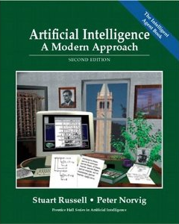
Leitura Complementar
Russell, S. and Norvig, P. Artificial Intelligence: a Modern Approach, 2nd Edition, Prentice-Hall, 2003.
Capítulo 8: First-Order Logic
Capítulo 9: Inference in First-Order Logic

